Slide 1
Web service
Tổng quan về web service.
Kiến trúc của web service.
Các thành phần của web service.
Đặc điểm của web service.
Ưu nhược điểm của web service.
Quy trình xây dựng một web service.

Slide 2
Tổng Quan về web service
Web service là một công nghệ,mô tả một cách thức chuẩn để để tạo ra các ứng dụng,các dịch vụ trên nền tảng web sử dụng các chuẩn XML (Extensible Markup Language),SOAP (Simple Object Access Protocol),WSDL (Web Service Description Language) và UDDI (Universal Description Discovery and Integration) thông qua giao thức Internet.
Được ứng dụng rộng rãi,tích hợp dễ dàng mà ko bị ràng buộc bởi ngôn ngữ hay nền tảng.

Slide 3
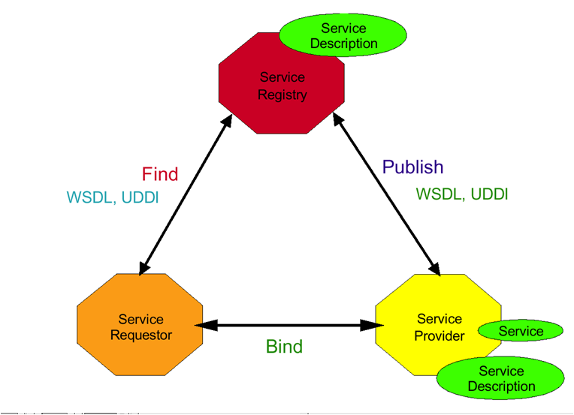
Kiến trúc của web service

Slide 4
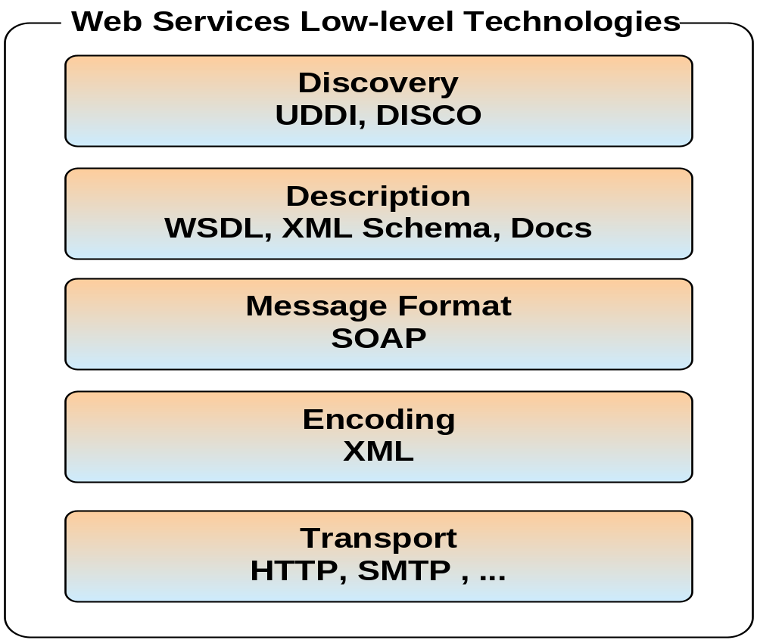

Slide 5
Các thành phần của Web service
XML:Extensible Markup Language
Là một chuẩn cho cách mô tả dữ liệu,được sử dụng để định nghĩa các thành phần dữ liệu trên trang web.
Về hình thức,có cấu trúc thẻ giống như ngôn ngữ HTML nhưng HTML định nghĩa thành phần được hiển thị như thế nào còn XML lại định nghĩa những thành phần đó chứa cái gì.

Slide 6
WSDL:Web Service Description Language
Định nghĩa cách mô tả dịch vụ web theo cú pháp tổng quát của XML,bao gồm các thông tin sau:
  Tên dịch vụ.
  Giao thức và kiểu mã hóa.
  Loại thông tin:thao tác,tham số,những kiểu dữ liệu...
  Một WSDL hợp lệ gồm 2 thành phần:
  Phần giao diện (mô tả giao diện và phương thức kết nối)
  Phần mô tả thông tin truy xuất CSDL.

Slide 7
Universal Description, Discovery, and Integration (UDDI).
Để có thể sử dụng các dịch vụ,trước tiên client phải tìm dịch vụ,ghi nhận thông tin về cách sử dụng và biết được đối tượng nào cung cấp dịch vụ.UDDI định nghĩa một số thành phần cho biết các thông tin này,cho phép các client truy tìm và nhận những thông tin được yêu cầu khi sử dụng dịch vụ web.
Những thông tin về dịch vụ web được sử dụng và công bố lên mạng sử dụng giao thức này.Nó sẽ kích hoạt các ứng dụng để tìm kiếm thông tin của dịch vụ nhằm xác định dịch vụ nào sẽ cần đến nó.

Slide 8
Universal Description, Discovery, and Integration (UDDI).
Cấu trúc UDDI:
  White pages:chứa thông tin liên hệ và các định dạng chính của dịch vụ web như tên giao dịch,địa chỉ,thông tin nhận dạng...Những thông tin này cho phép các đối tượng khác xác định được dịch vụ.
  Yellow pages:chứa thông tin mô tả dịch vụ web theo những loại khác nhau.Những thông tin này cho phép các đối tượng thấy được dịch vụ web theo từng loại của nó.
  Green pages:chứa thông tin kỹ thuật mô tả các hành vi và các chức năng của dịch vụ web.
  Loại dịch vụ (tModel):chứa thông tin về loại dịch vụ được sử dụng.

Slide 9
SOAP – Simple Object Access Protocol
Là một giao thức giao tiếp có cấu trúc như XML,được xem là xương sống của các ứng dụng phân tán được xây dựng từ nhiều ngôn ngữ và các hệ điều hành khác nhau.
Thay đổi các thông điệp dựa trên XML qua mạng máy tính,thông thường sử dụng giao thức HTTP.

Slide 10
Cấu trúc của một thông điệp theo dạng SOAP:là một vănbản XML thường gồm các phần tử sau.
  Envelop:phần tử bao trùm nội dung thông điệp,khai báo văn bản XML như là một thông điệp SOAP.
  Header:chứa các thông tin tiêu đề cho trang,không bắt buộc khai báo trong văn bản.
  Body:chứa các thông tin yêu cầu và các thông tin được phản hồi.
  Fault:cung cấp lỗi xãy ra trong quá trình xử lý thông điệp.

Slide 11
Kiểu truyền thông:có 2 kiểu truyền thông.
  Remote procedure call (RPC):cho phép gọi hàm hoặc thủ tục qua mạng.Kiểu này được khai thác bởi nhiều dịch vụ web.
  Document:được biết đến như kiểu hướng thông điệp,cung cấp giao tiếp ở mức trừu tượng thấp,khó hiểu và yêu cầu lập trình viên mất công sức hơn.

Slide 12
Đặc điểm của Web service
Cho phép client và server tương tác được với nhau cả trong những môi trường khác nhau.
Phần lớn các kỹ thuật được xây dựng dựa trên mã nguồn mở và được phát triển từ các chuẩn đã được công nhận vì vậy chúng độc lập và vận hành được với nhau,ví dụ XML...
Rất linh động,việc mô tả và phát triển có thể tự động hóa.
Có nhiều module và có thể giao tiếp thông qua mạng internet.

Slide 13
Ưu nhược điểm của Web service
Ưu điểm:
Cung cấp khả năng hoạt động lớn với các ứng dụng phần mềm khác nhau chạy trên những nền tảng khác nhau.
Sử dụng các giao thức và chuẩn mở.
Nâng cao khả năng tái sử dụng.
Tạo mối quan hệ tương tác lẫn nhau giữa các thành phần trong hệ thống,dễ dàng cho việc phát triển các ứng dụng phân tán.

Slide 14
Ưu nhược điểm của Web service
Nhược điểm:
Những thiệt hại lớn xảy ra vào khoảng thời gian chết của dịch vụ web,giao diện không thay đổi,thiếu giao thức cho việc vận hành.
Có quá nhiều chuẩn cho dịch vụ web khiến người dùng khó nắm bắt.
Phải quan tâm nhiều hơn đến vấn đề an toàn và bảo mật.

Slide 15
Quy trình xây dựng một web service
Định nghĩa và xây dựng các chức năng,các dịch vụ mà dịch vụ sẽ cung cấp.
Tạo WSDL cho dịch vụ.
Xây dựng SOAP cho server.
Đăng ký WSDL với UDDI registry để cho phép các client có thể tìm thấy và truy xuất.
Client nhận file WSDL và từ đó xây dựng SOAP client để có thể kết nối tới SOAP server.
Xây dựng ứng dụng phía client sau đó thực hiện dịch vụ thông qua việc kết nối tới SOAP server.

